Slide 1
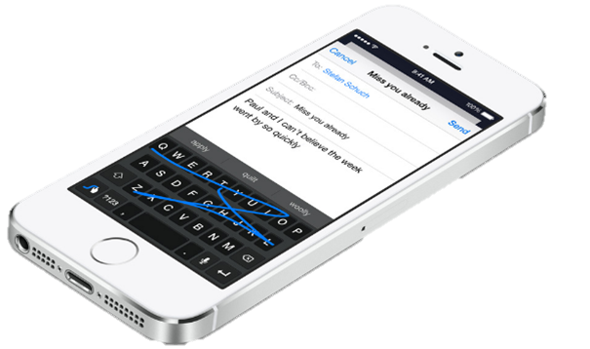
스마트 버스 승하차 서비스 User Interface 설계
Date : 2020.04.25
오픈소스 전문 프로젝트
2014040003 윤민호
2014040017 현승호
2014040019 하태연
2018076051 김주은
2018076052 옥보라

Slide 2
목차
서비스 설명
어플리케이션 디자인
데이터베이스 (Firebase Authentication / Realtime database)
수집 데이터와 이용방안
인공지능과 통신
어플리케이션 구동 영상

Slide 3
서비스 설명

Slide 4

스마트 버스 승하차 서비스
현재 버스 시스템의 불편함 / 단점
버스가 탑승자를 못 보고 지나치는 경우
탑승자가 많아 탑승이 복잡한 경우
하차태그를 잊는 경우
정류장에서만 버스가 언제 오는지 확인 가능한 경우
위와 같은 불편한 점들을 해결 하기위한 서비스

Slide 5
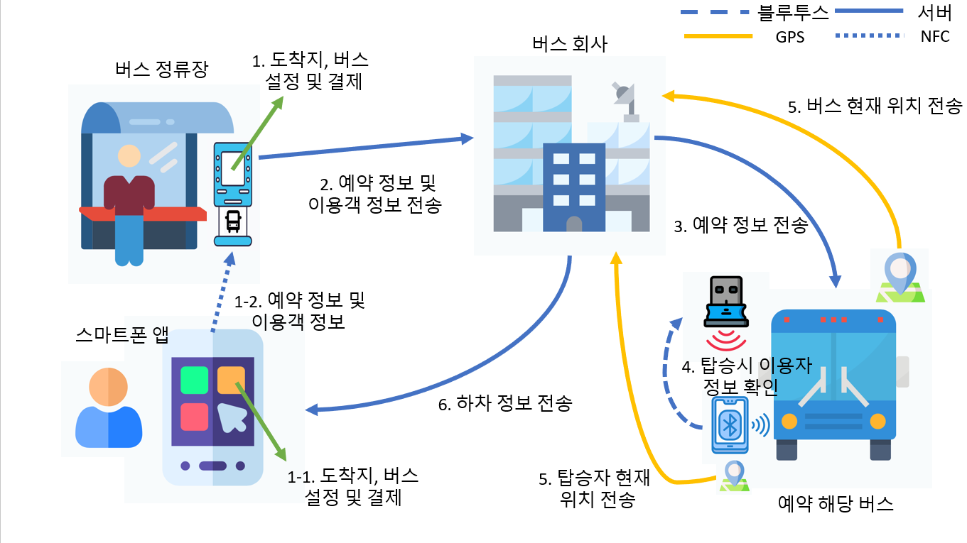
시스템 아키텍쳐

Slide 6
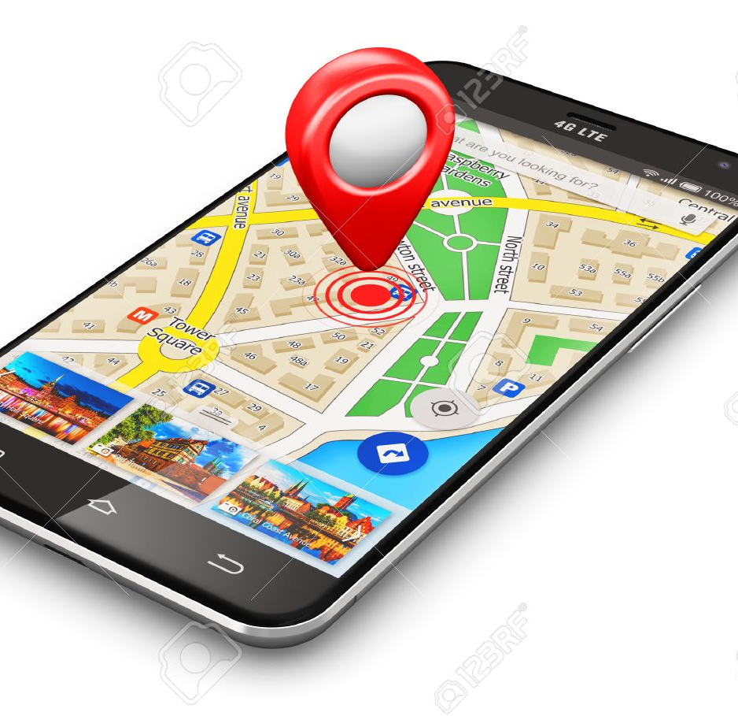
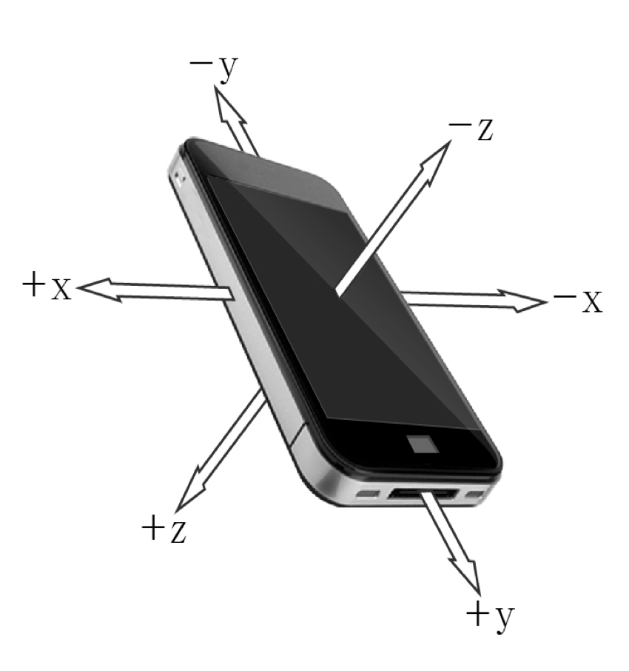
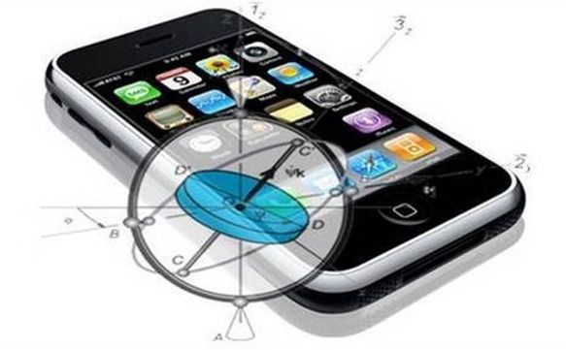
주요 센서
GPS
가속도 센서
자이로센서

Slide 7

기대효과
빠른 탑승
선결제 시스템
교통 체증 감소
불필요한 정류장 하차 X
승/하차 데이터 누적
버스회사에서 다양하게 사용 가능

Slide 8
어플리케이션 디자인

Slide 9
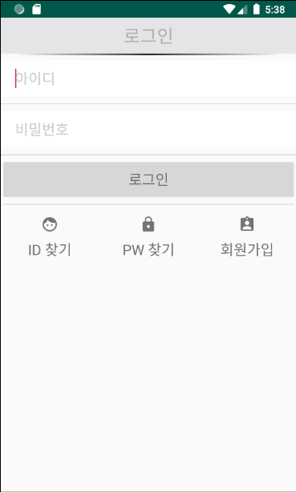
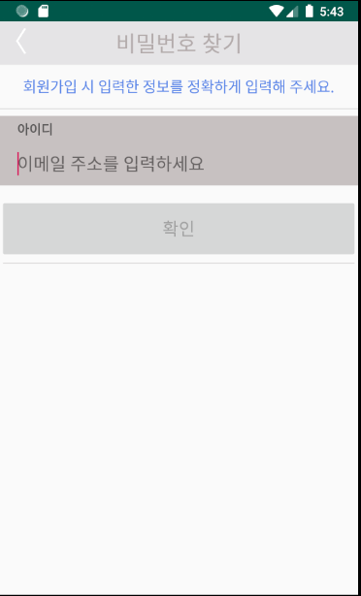
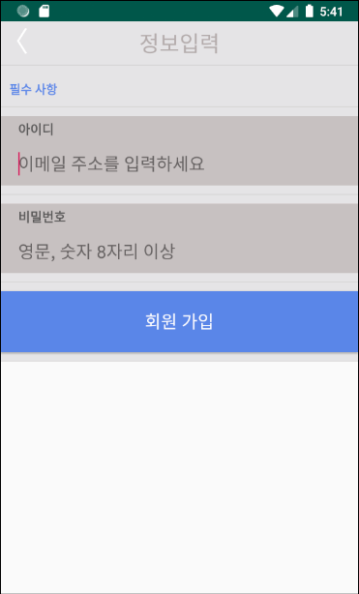
스플래시 화면 / 로그인
스플래시 화면 (로딩)
로그인 화면
비밀번호 찾기 화면
회원가입 화면

Slide 10
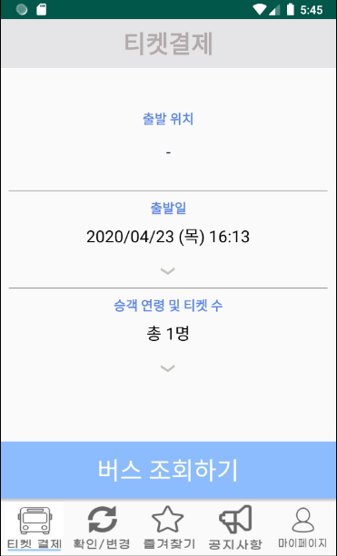
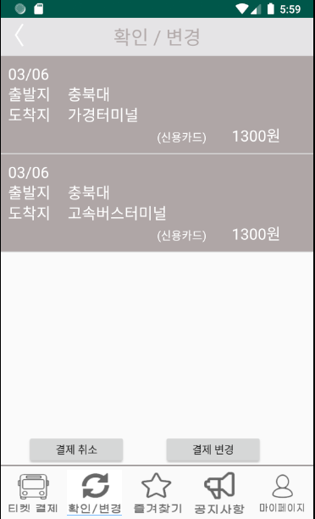
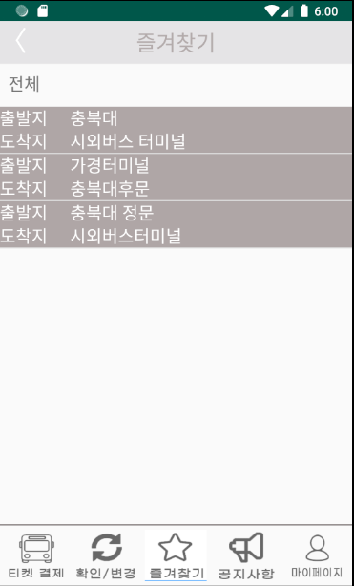
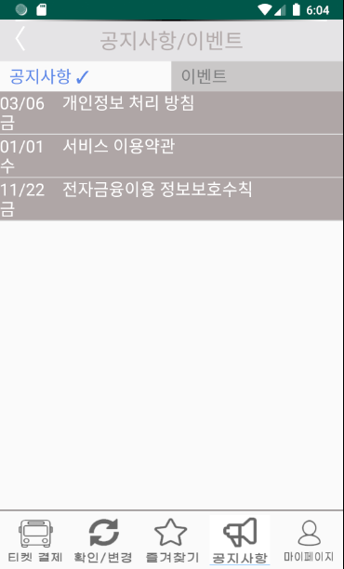
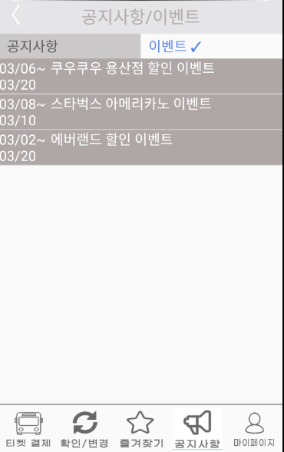
메인 화면
티켓 결제 화면
확인/변경 화면
즐겨찾기 화면
공지사항 화면
이벤트화면

Slide 11
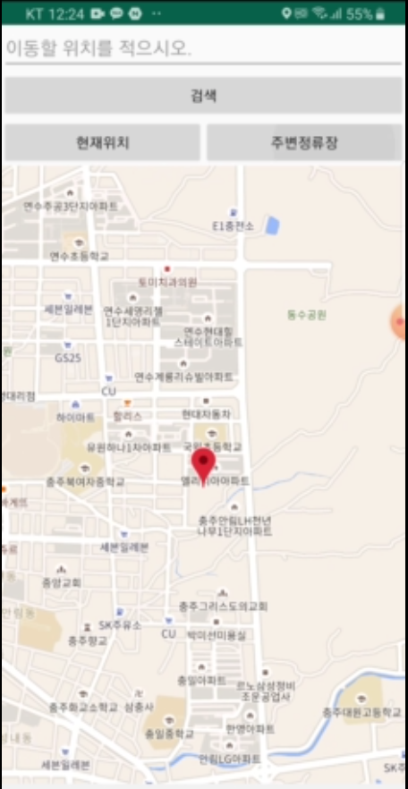

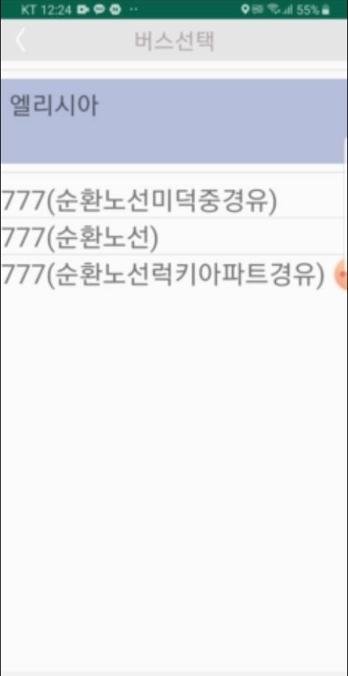
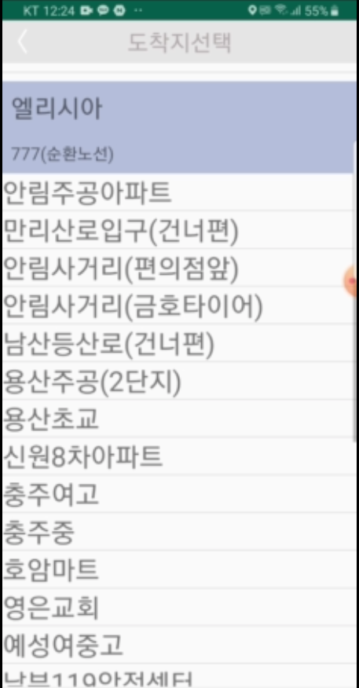
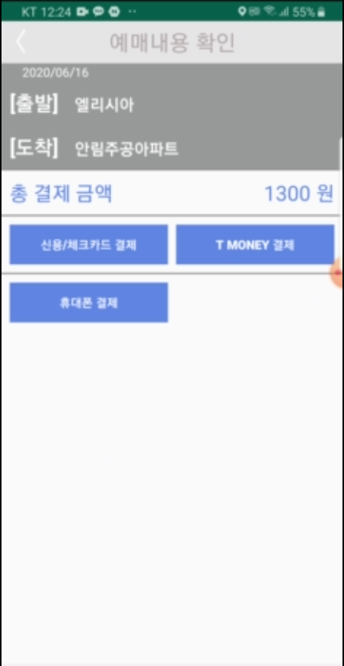
버스 선택 / 결제
현재 위치 선택
근처 버스 정류장 선택
탑승 버스 선택
도착지 선택
결제 확인

Slide 12
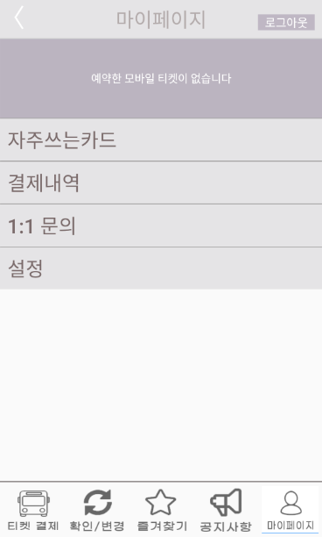
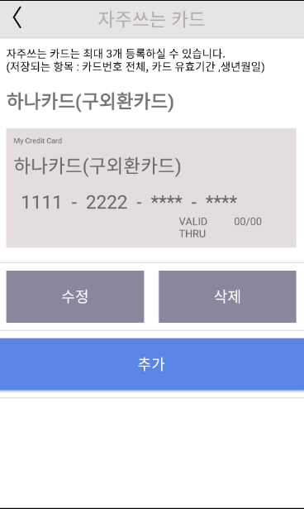
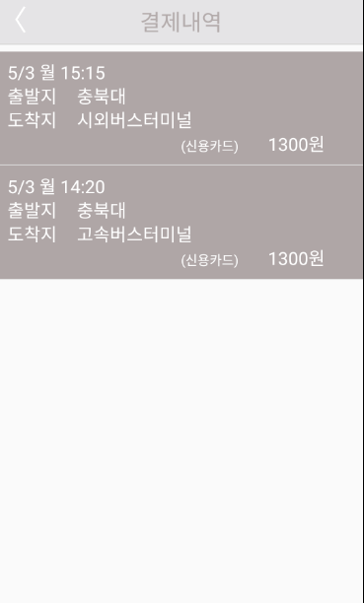
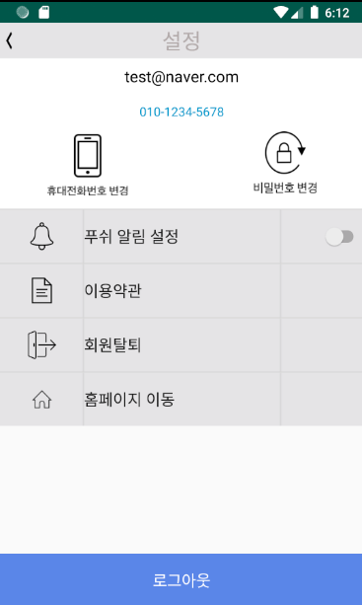
마이페이지 / 설정
마이페이지 화면
자주쓰는카드 화면
결제 내역 화면
설정 화면

Slide 13
데이터베이스 (Firebase Authentication / Realtime database)

Slide 14
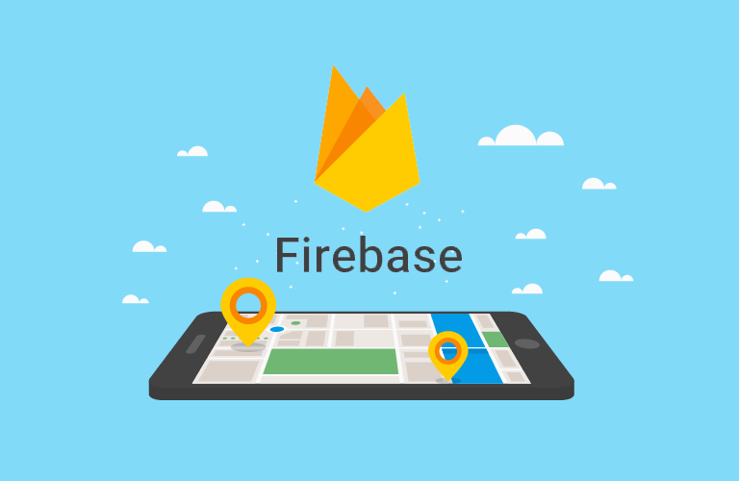
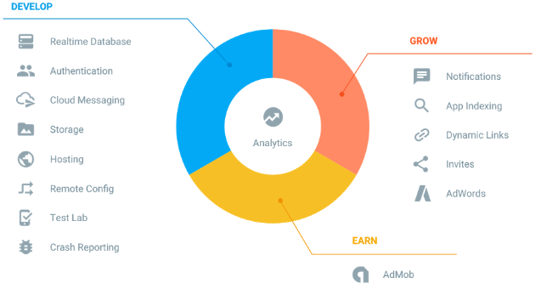
Firebase
구글에서 제공하는 백엔드 시스템
데이터 베이스 제공
다양한 로그인 옵션
다양한 분석
실시간 수치 및 그래프

Slide 15
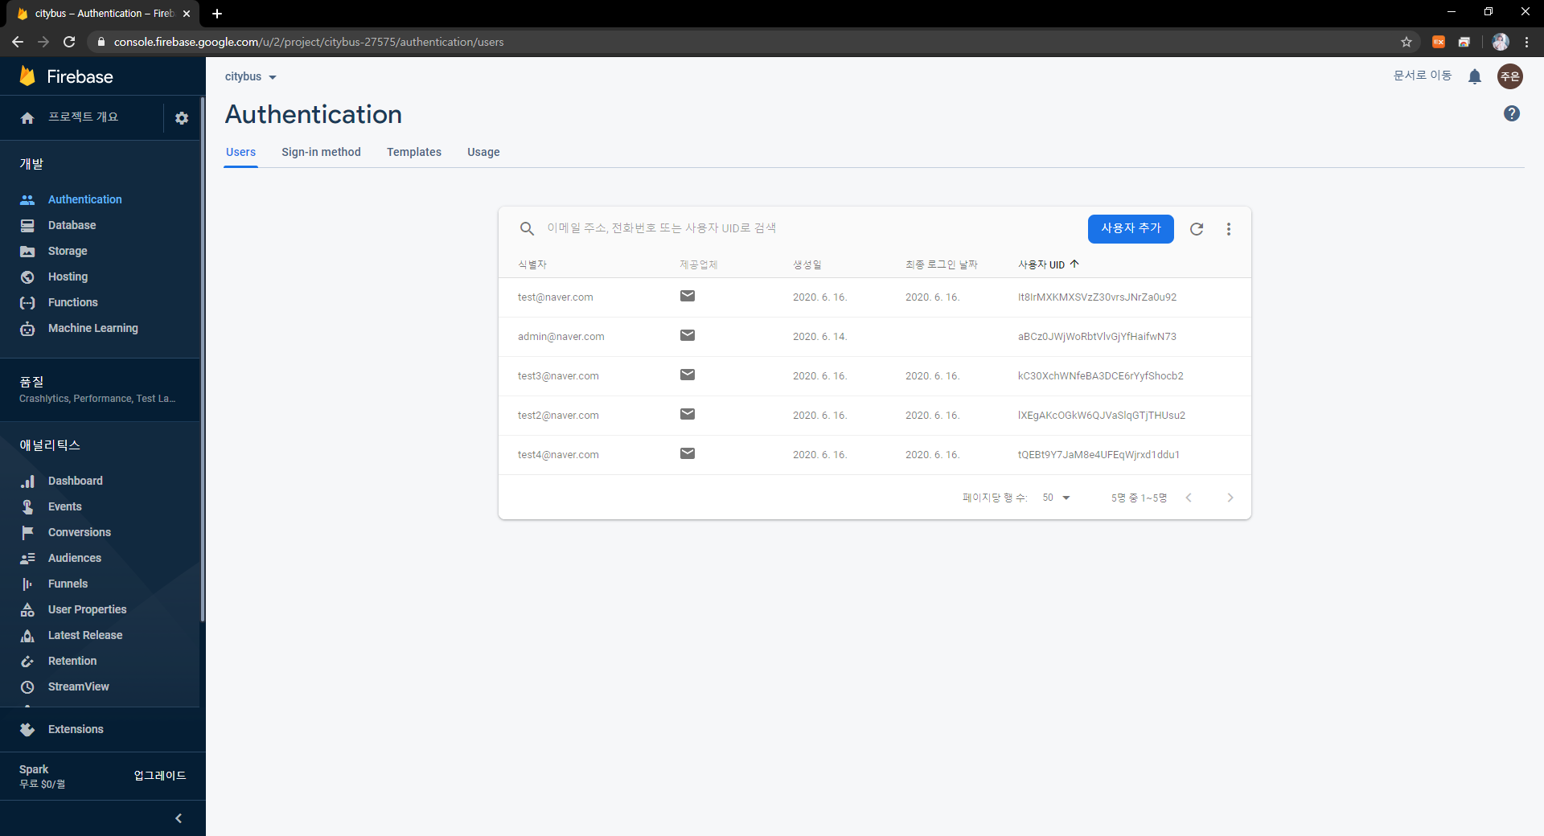
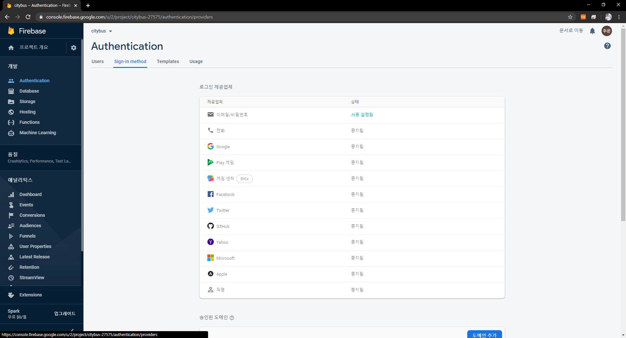
Firebase Authentication
- 간단한 유저 관리
- 다양한 로그인 옵션

Slide 16
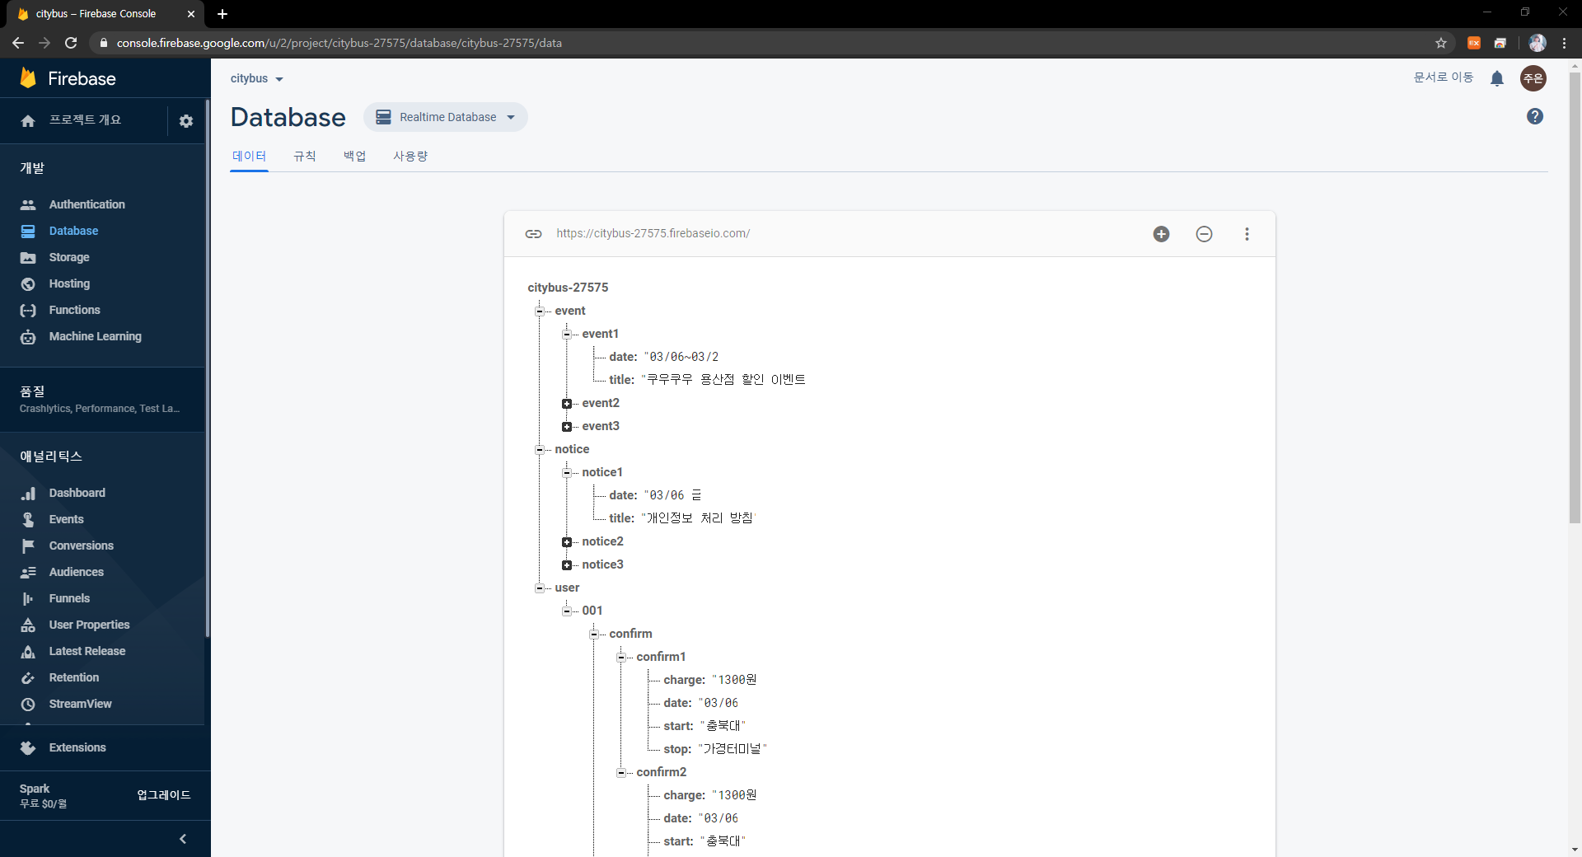
Realtime Database
실시간 데이터베이스 제공
트리형식
어플과 실시간으로 데이터를 주고 받으며 데이터베이스를 업데이트 한다.
어플 사용중에도 DB를 업데이트 하면 어플에서 바로 확인이 되며
어플에서 변경한 내용도 실시간으로 변경된다.

Slide 17
수집 데이터와 이용방안

Slide 18


수집데이터
승/하차 정보
승/하차 시간대
정류장
환승유무
가속도센서 / 자이로센서 데이터
실시간 센서 데이터

Slide 19
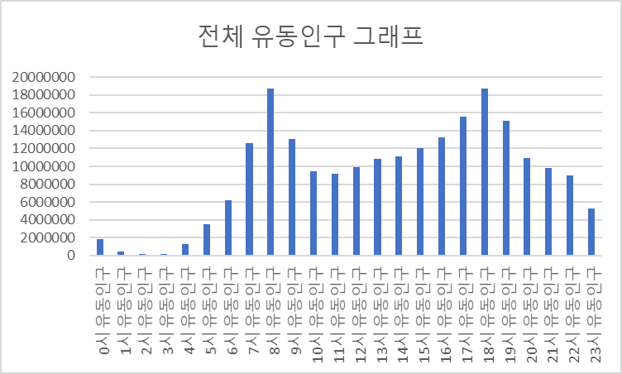
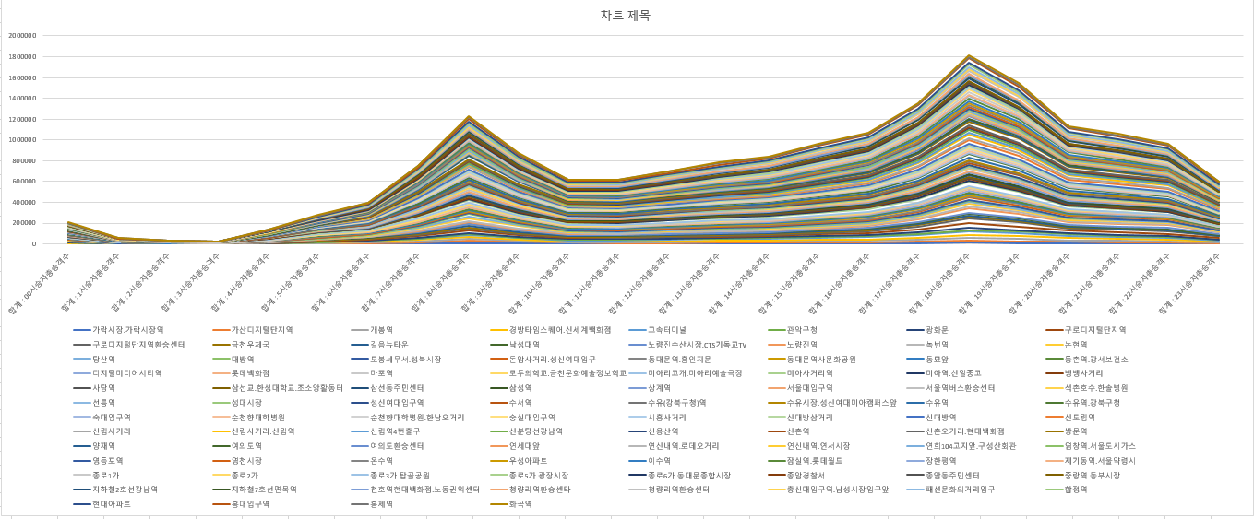
승/하차 정보
다양한 방식으로 분석
버스 노선 개선
예시
승하차율이 높은 지역
노선을 증설하여 교통혼잡을 줄이는 효과
승하차율이 저조한 지역
거주 인구 또는 유동인구가 적은 지역으로 이용률에 비해 많은 노선이 배치된 경우 배차간격을 늘리고 노선 수를 줄여 비용을 절감하는 효과

Slide 20
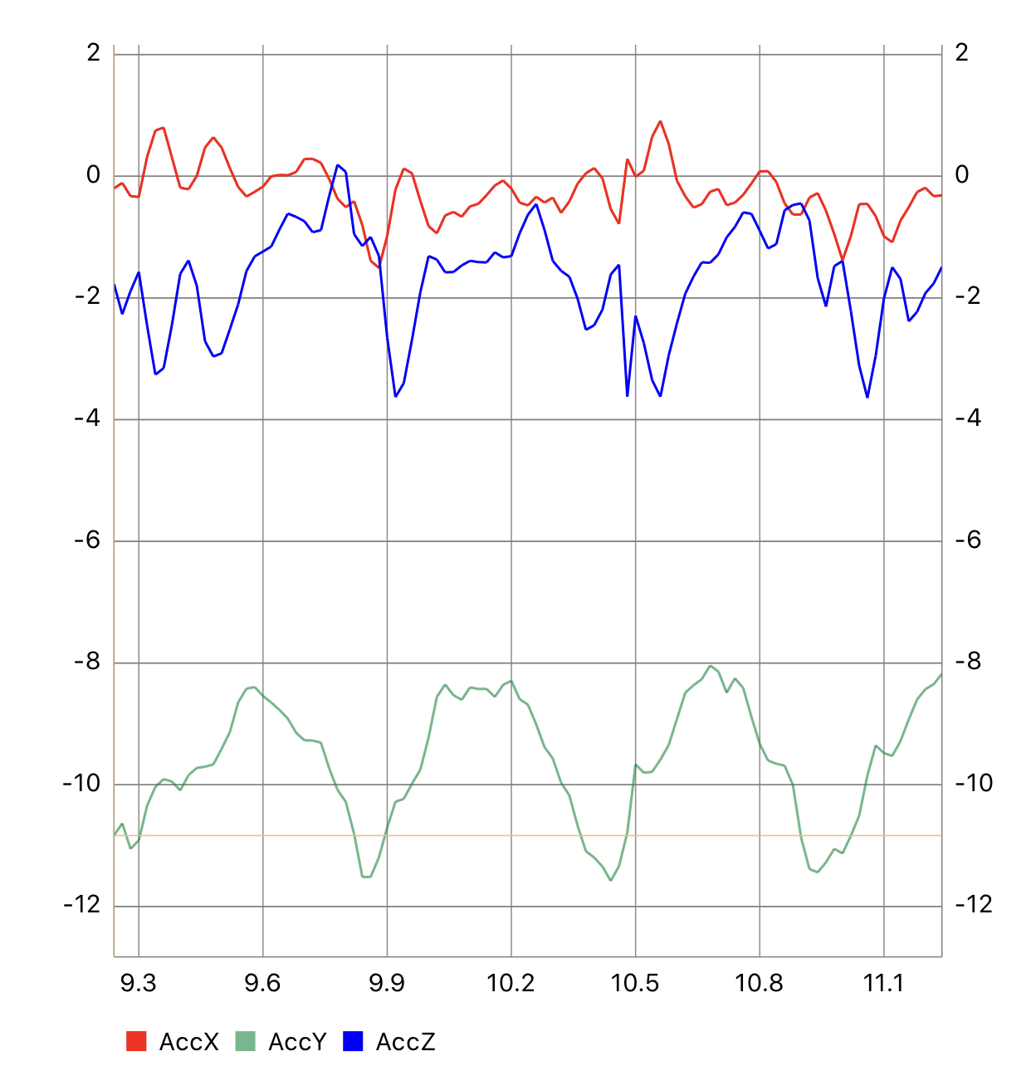
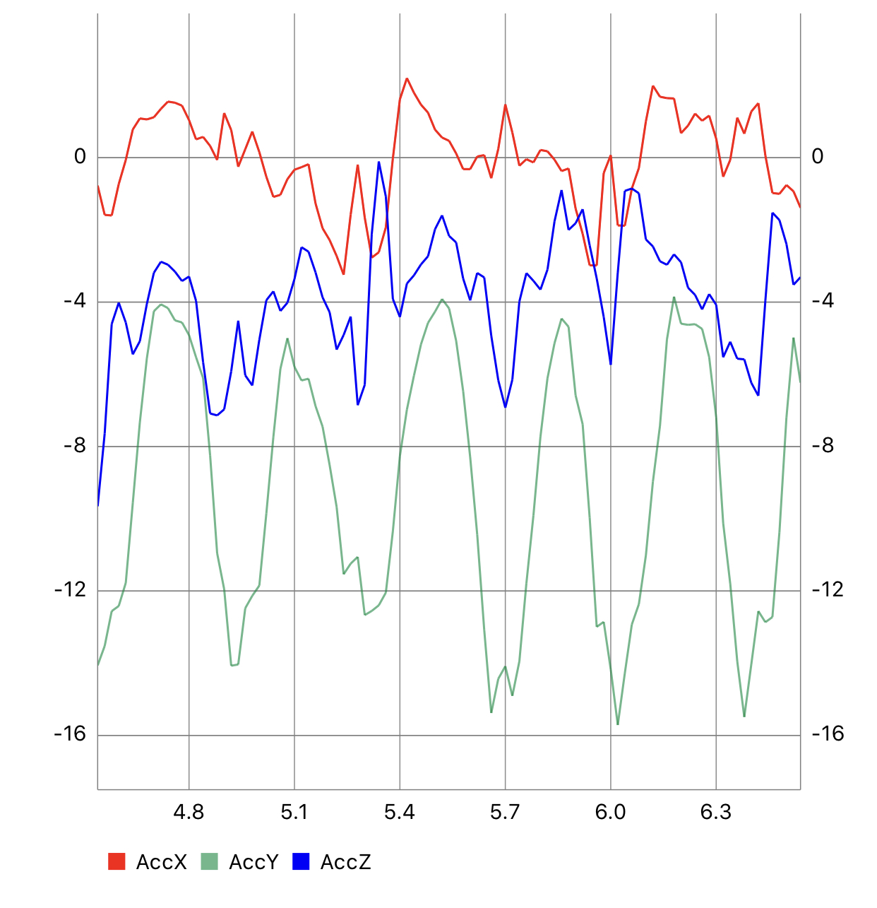
가속도 센서 / 자이로 센서
걷기 / 뛰기 판단
실시간 센서값
인공지능
파이썬 서버
MPL 기반
Kaggle 데이터 학습
실시간 데이터 판단
걸을 때의 센서값
뛸 때의 센서값

Slide 21
인공지능과 통신

Slide 22
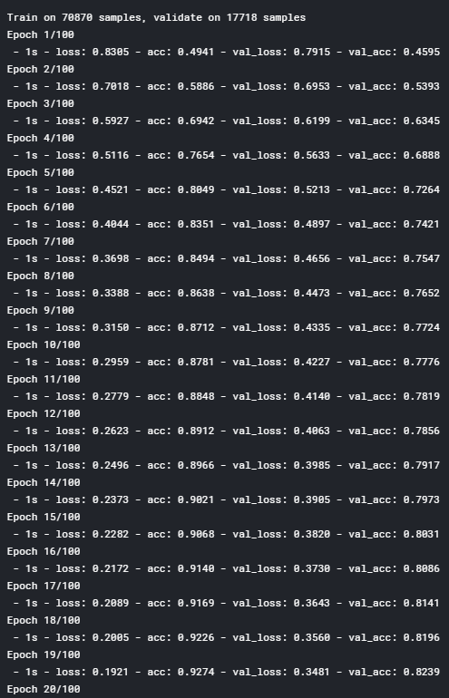



학습 / 예측
Kaggle 사이트에서 학습용 데이터 수집
파이썬 Keras를 통한 인공지능 학습
학습 데이터를 통한 예측

Slide 23
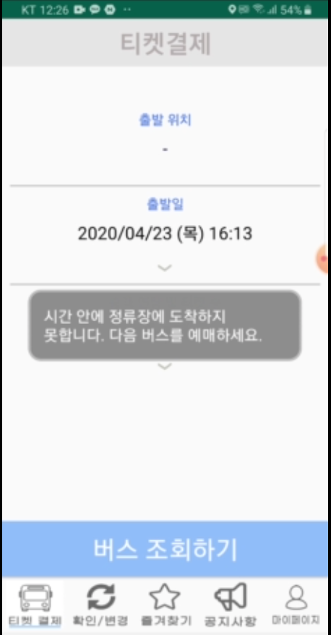
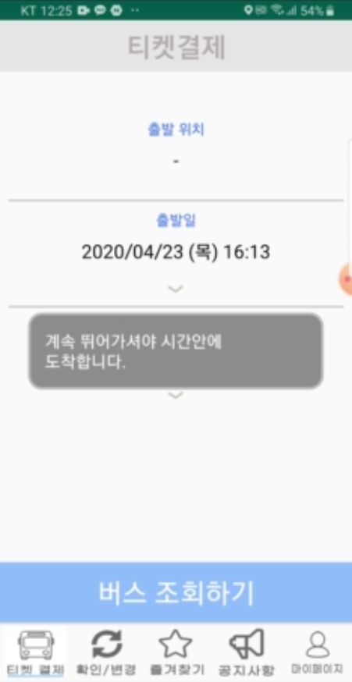
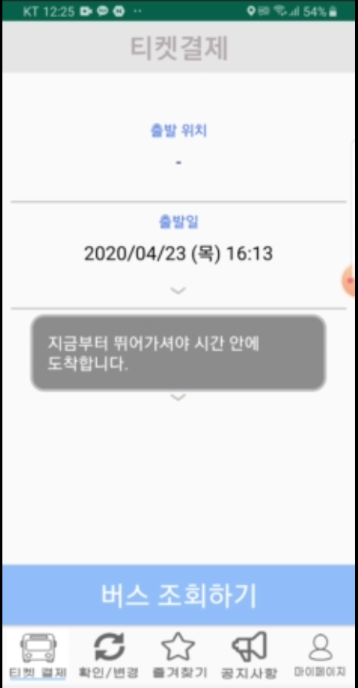
실시간 결과 출력
어플리케이션에서 수집된 실시간 데이터 전송
인공지능이 판단 후 전송한 결과값을 통해 도착 가능성 예측 및 조언

Slide 24
어플리케이션 구동 영상
https://youtu.be/8m6eAeFgA2Y

Slide 25
감사합니다

